Slide 1
计算机组成原理 (2019级)
计算机组成原理课程组
^{（刘旭东、肖利民、牛建伟、栾钟治）}

Slide 2

第九部分 总线
一、总线的一般概念
二、总线的结构
三、总线的仲裁

Slide 3
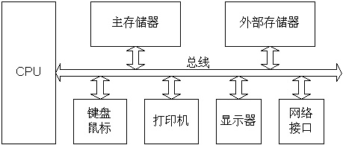
1.1 总线的一般概念
总线：连接两个或多个功能部件的一组公共的信号传输线。

Slide 4
1.1 总线的一般概念
总线特性
机械特性：机械连接方式。如几何尺寸、引脚数量、插头标准。
连接方式：电缆式、主板式、底板式
电气特性：信号传输方向、有效电平、电平逻辑等。
电平方式：单端方式（一组信号线、一个公共接地信号）、差分方式
电平逻辑：正逻辑、负逻辑
功能特性：信号功能定义。
时间特性：信号之间的时序关系。

Slide 5
1.1 总线的一般概念
总线的设计要素
类型：专用或复用
总线复用：地址总线与数据总线是否复用（时分多路复用）
仲裁方式：集中式或分布式
总线上各部件使用总线的仲裁方式。
时序：同步/异步方式
同步：收发双方使用同一时钟信号
异步：收发双方使用不同的时钟信号
总线宽度：数据总线位数（根数），如32位，64位。
标准传输率：每秒传输的最大字节量。
信号线数：所有信号线的总数。

Slide 6
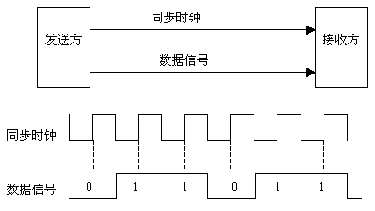
1.1 总线的一般概念
同步串行通信
发送方同时发送数据和同步时钟信号

Slide 7
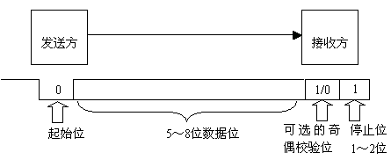
1.1 总线的一般概念
异步串行通信
发送方只发送数据帧，不传输时钟，发送和接收双方必须约定相同的传输率。当然双方实际工作速率不可能绝对相等，但是只要误差不超过一定的限度，就不会造成传输出错。

Slide 8
1.1 总线的一般概念
总线的分类
片内总线：芯片内部连接各元件的总线，如CPU内部的总线，是CPU内各寄存器、寄存器与ALU之间传递信息的公共通道。
系统总线：CPU、主存、I/O部件（I/O接口）之间传递信息的公共通道。一般分为数据总线、地址总线和控制总线三部分
数据线：传输数据；
地址线：传输存储器地址和I/O地址；
控制线：
数据传输控制信号：存储器读写控制信号、I/O读写控制信号，应答信号等。
总线请求和交换信号：总线请求、总线允许，中断请求与响应信号等。
其他控制信号：时钟、复位、电源线等
外部（I/O）总线：用于计算机系统之间或计算机系统与其他系统之间的通信。

Slide 9
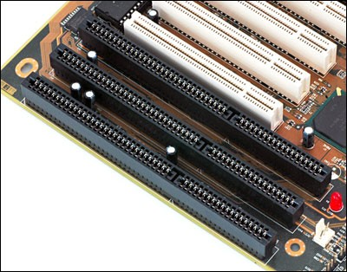
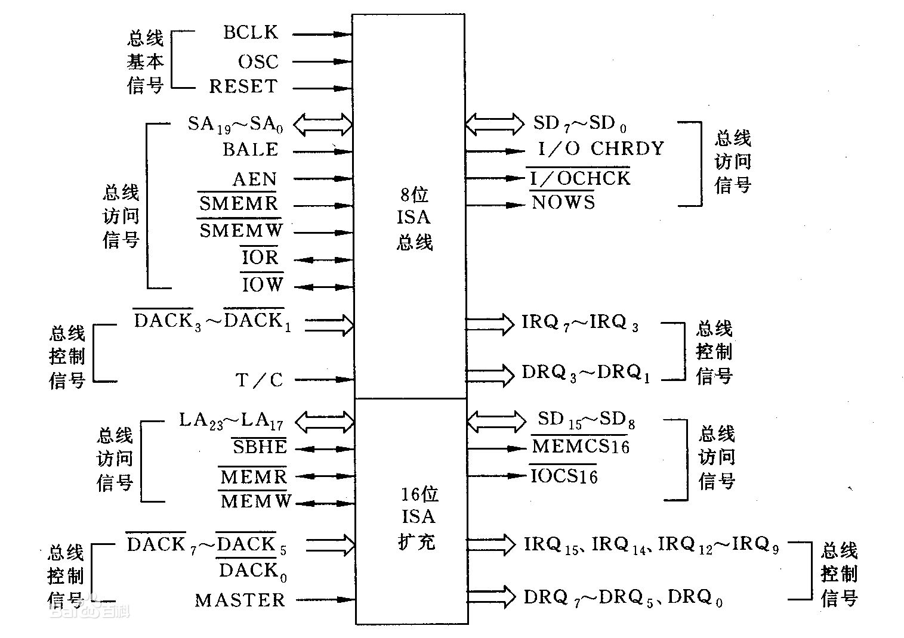
1.1 总线的一般概念
ISA（Industrial Standard Architecture，工业标准体系结构）
IBM公司为PC/AT电脑而制定的总线标准，最开始是8位总线；
1984年推出IBM-PC/AT系统，ISA从8位扩充到16位；
16位数据总线，24位地址总线；
总线时钟频率8MHz，最大数据传输率16MB/s。

Slide 10
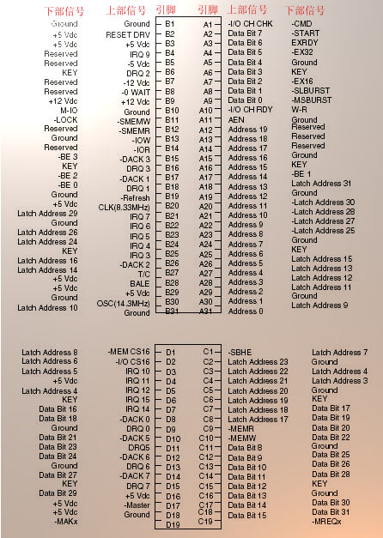
1.1 总线的一般概念
EISA(Extended Industrial Standard Architecture ，扩展的ISA)
1988年，康柏、HP、NEC等9个厂商协同把ISA扩展到32位，即EISA总线(Extended ISA)。
32位数据总线，32位地址总线，总线时钟频率8MHz，最大数据传输率33MB/s。
与ISA兼容，连结器是一个两层槽设计，既能接受ISA卡，又能接受EISA卡。顶层与ISA卡相连，低层则与EISA 卡相连。

Slide 11
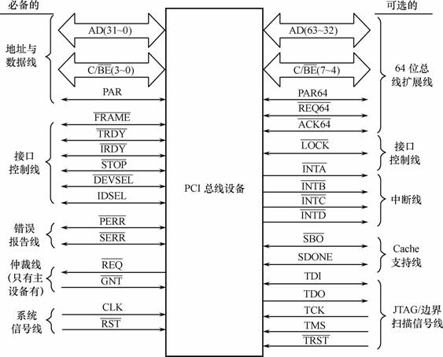
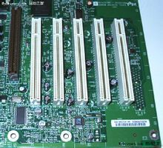
1.1 总线的一般概念
PCI（Peripheral Component Interconnect，外部设备互连）
Intel 1991年，局部总线
32位或64位的总线位宽
33MHz频率下，133MB/s~266MB/s的最大数据传输率
66MHz频率下，266MB/s~533MB/s的最大数据传输率
64位的存储器和I/O寻址能力
完全的多总线主控器
无限突发读/写方式
CPU和存储器子系统或PCI设备并发工作
地址线和数据线多路复用
自动配置，即插即用
PCI信号线： 必备的和可选的。作为从设备为最少47条，作为主设备为最少49条。
后续发展：PCI-X，PCI-E

Slide 12
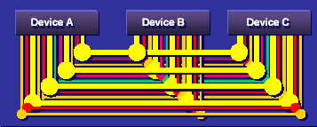
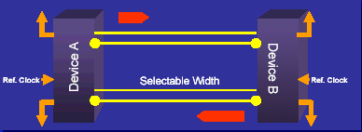
3GIO-PCI Express
PCI VS. PCI Express
PCI
PCI Express
频率可达2.5GHz
支持热插拔
Notes:
PCI Express是新一代的总线接口，而采用此类接口的显卡产品，已经在2004年正式面世。早在2001年的春季“英特尔开发者论坛”上，英特尔公司就提出了要用新一代的技术取代PCI总线和多种芯片的内部连接，并称之为第三代I/O总线技术。随后在2001年底，包括Intel、AMD、DELL、IBM在内的20多家业界主导公司开始起草新技术的规范，并在2002年完成，对其正式命名为PCI Express。
PCI Express采用了目前业内流行的点对点串行连接，比起PCI以及更早期的计算机总线的共享并行架构，每个设备都有自己的专用连接，不需要向整个总线请求带宽，而且可以把数据传输率提高到一个很高的频率，达到PCI所不能提供的高带宽。相对于传统PCI总线在单一时间周期内只能实现单向传输，PCI Express的双单工连接能提供更高的传输速率和质量，它们之间的差异跟半双工和全双工类似。
PCI Express的接口根据总线位宽不同而有所差异，包括X1、X4、X8以及X16（X2模式将用于内部接口而非插槽模式）。较短的PCI Express卡可以插入较长的PCI Express插槽中使用。PCI Express接口能够支持热拔插，这也是个不小的飞跃。PCI Express卡支持的三种电压分别为+3.3V、3.3Vaux以及+12V。用于取代AGP接口的PCI Express接口位宽为X16，将能够提供5GB/s的带宽，即便有编码上的损耗但仍能够提供约为4GB/s左右的实际带宽，远远超过AGP 8X的2.1GB/s的带宽。
PCI Express规格从1条通道连接到32条通道连接，有非常强的伸缩性，以满足不同系统设备对数据传输带宽不同的需求。例如，PCI Express X1规格支持双向数据传输，每向数据传输带宽250MB/s，PCI Express X1已经可以满足主流声效芯片、网卡芯片和存储设备对数据传输带宽的需求，但是远远无法满足图形芯片对数据传输带宽的需求。 因此，必须采用PCI Express X16，即16条点对点数据传输通道连接来取代传统的AGP总线。PCI Express X16也支持双向数据传输，每向数据传输带宽高达4GB/s，双向数据传输带宽有8GB/s之多，相比之下，目前广泛采用的AGP 8X数据传输只提供2.1GB/s的数据传输带宽。
尽管PCI Express技术规格允许实现X1（250MB/秒），X2，X4，X8，X12，X16和X32通道规格，但是依目前形式来看，PCI Express X1和PCI Express X16将成为PCI Express主流规格，同时芯片组厂商将在南桥芯片当中添加对PCI Express X1的支持，在北桥芯片当中添加对PCI Express X16的支持。除去提供极高数据传输带宽之外，PCI Express因为采用串行数据包方式传递数据，所以PCI Express接口每个针脚可以获得比传统I/O标准更多的带宽，这样就可以降低PCI Express设备生产成本和体积。另外，PCI Express也支持高阶电源管理，支持热插拔，支持数据同步传输，为优先传输数据进行带宽优化。
在兼容性方面，PCI Express在软件层面上兼容目前的PCI技术和设备，支持PCI设备和内存模组的初始化，也就是说目前的驱动程序、操作系统无需推倒重来，就可以支持PCI Express设备。

Slide 13
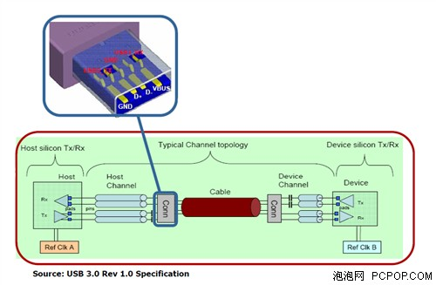
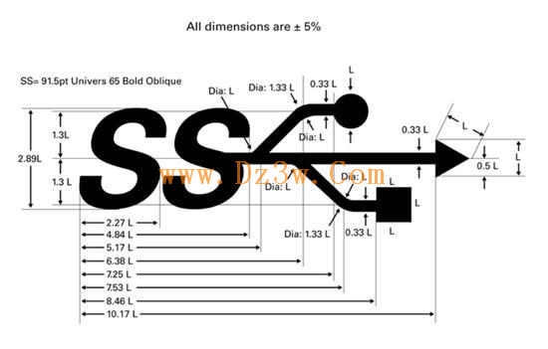
1.1 总线的一般概念
USB（Universal Serial Bus，通用串行总线）
1995年，Intel、 Compaq、Digital、IBM、Microsoft、NEC等7家世界著名的计算机和通信公司共同推出；
USB采用主从结构，主机叫Host，从机叫Device。外观上Host一侧为 4 针公插，Device一侧为 4 针母插。可为外设提供电源；
允许外设在开机状态下热插拔，最多可串接下来127个外设
管脚定义：VCC（5V）、D-、D+、GND
USB 1.0：1.5Mbps ～12Mbps
USB 2.0：数据传输率最高可达480Mbps
USB 3.0：SuperSpeed USB ，最大传输带宽高达5.0Gbps，也就是625MB/s
USB 3.2(20Gbps)
USB4(40Gbps)

Slide 14
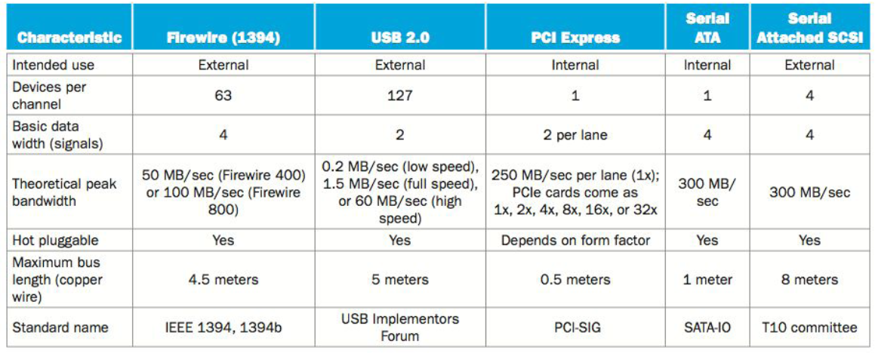
1.1 总线的一般概念
五种主要总线标准的关键特性
还有无线接口？

Slide 15
1.2 总线结构
单总线结构

Slide 16
1.2 总线结构
多总线结构
双总线结构

Slide 17
1.2 总线结构
多总线结构
三总线结构

Slide 18
1.2 总线结构
多总线结构

Slide 19
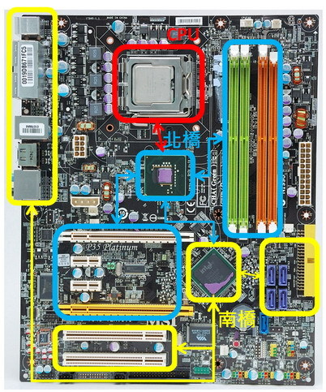
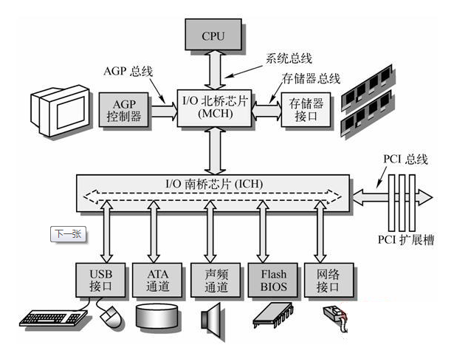
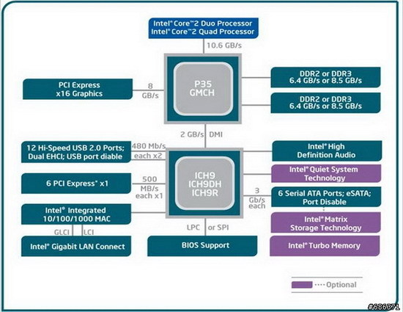
X86设备的I/O互联

Slide 20
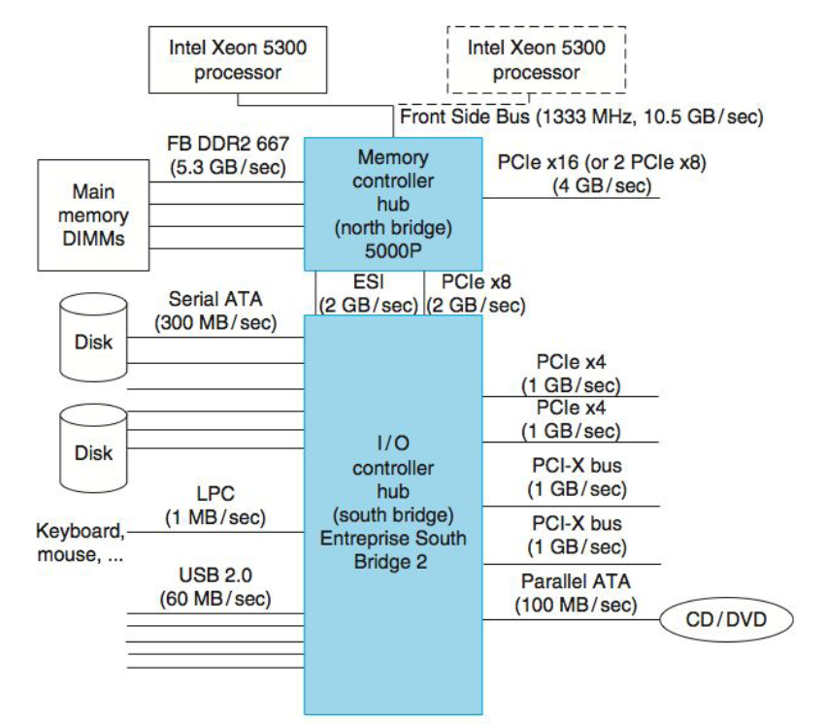
X86设备的I/O互联

Slide 21
1.3 总线的仲裁方式
总线设计的要素
信号线类型：专用、复用（地址数据分时复用）
总线事务类型
总线事务：总线上一对设备之间的一次信息交换
主设备（请求代理）、从设备（响应代理）
事务类型：存储器读（写）、I/O读（写）、中断响应等等
总线宽度
数据总线宽度，地址总线宽度
总线仲裁方式：多个设备同时申请总线时的问题

Slide 22
1.3 总线的仲裁方式
总线仲裁方式
集中式仲裁方式
链式查询方式
计数器定时查询方式
独立请求方式
分布式仲裁方式
自举分布式仲裁
冲突检测分布式仲裁
并行竞争分布式仲裁
Notes:
链式查询方式
链式查询方式的主要特点：总线授权信号BG串行地从一个I/O接口传送到下一个I/O接口。假如BG到达的接口无总线请求，则继续往下查询；假如BG到达的接口有总线请求，BG信号便不再往下查询，该I/O接口获得了总线控制权。离中央仲裁器最近的设备具有最高优先级，通过接口的优先级排队电路来实现。 链式查询方式的优点: 只用很少几根线就能按一定优先次序实现总线仲裁，很容易扩充设备。 链式查询方式的缺点: 对询问链的电路故障很敏感，如果第i个设备的接口中有关链的电路有故障，那么第i个以后的设备都不能进行工作。查询链的优先级是固定的，如果优先级高的设备出现频繁的请求时，优先级较低的设备可能长期不能使用总线。 (2)计数器定时查询方式
总线上的任一设备要求使用总线时，通过BR线发出总线请求。中央仲裁器接到请求信号以后，在BS线为“0”的情况下让计数器开始计数，计数值通过一组地址线发向各设备。每个设备接口都有一个设备地址判别电路，当地址线上的计数值与请求总线的设备地址相一致时，该设备 置“1”BS线，获得了总线使用权，此时中止计数查询。 每次计数可以从“0”开始，也可以从中止点开始。如果从“0”开始，各设备的优先次序与链式查询法相同，优先级的顺序是固定的。如果从中止点开始，则每个设备使用总线的优先级相等。计数器的初值也可用程序来设置，这可以方便地改变优先次序，但这种灵活性是以增加线数为代价的。 (3)独立请求方式
每一个共享总线的设备均有一对总线请求线BRi和总线授权线BGi。当设备要求使用总线时，便发出该设备的请求信号。中央仲裁器中的排队电路决定首先响应哪个设备的请求，给设备以授权信号BGi。独立请求方式的优点：响应时间快，确定优先响应的设备所花费的时间少，用不着一个设备接一个设备地查询。其次，对优先次序的控制相当灵活，可以预先固定也可以通过程序来改变优先次序；还可以用屏蔽(禁止)某个请求的办法，不响应来自无效设备的请求。 2.分布式仲裁不需要中央仲裁器，每个潜在的主方功能模块都有自己的仲裁号和仲裁器。当它们有总线请求时，把它们唯一的仲裁号发送到共享的仲裁总线上，每个仲裁器将仲裁总线上得到的号与自己的号进行比较。如果仲裁总线上的号大，则它的总线请求不予响应，并撤消它的仲裁号。最后，获胜者的仲裁号保留在仲裁总线上。显然，分布式仲裁是以优先级仲裁策略为基础。

Slide 23
1.3 总线的仲裁方式
链式查询方式
总线控制器（仲裁器）收到总线申请BR，BG（总线同意信号）逐个往下传；
遇到某接口有总线申请（BR：总线申请信号），BG停止往下传；
该接口获得总线使用权，并建立总线忙信号BS。
优先级问题？
硬件简单，易于扩展，但对故障敏感，优先级不灵活
Notes:
BR：bus request
BG: bus grant
链式查询方式连线简单，易于扩充，对电路故障最敏感；计数器定时查询方式优 先级设置较灵活，对故障不敏感，连线及控制过程较复杂；独立请求方式速度最快，但硬件 器件用量大，连线多，成本较高。

Slide 24
1.3 总线的仲裁方式
计数器定时查询方式
总线控制器（仲裁器）收到总线申请BR，仲裁器上的计数器开始计数；
当某个有总线申请的设备地址与计数器一致，便获得总线使用权，并建立总线忙信号BS。
优先级问题？
硬件较复杂，但对故障不敏感，优先级定义灵活
Notes:
链式查询方式连线简单，易于扩充，对电路故障最敏感；计数器定时查询方式优 先级设置较灵活，对故障不敏感，连线及控制过程较复杂；独立请求方式速度最快，但硬件 器件用量大，连线多，成本较高。

Slide 25
1.3 总线的仲裁方式
独立请求方式
每个设备有独立的请求信号和总线同意信号；
总线控制器根据设备的优先级决定将总线的使用权交给哪个设备。
连线最多成本高，但速度最快，对故障不敏感，优先级定义灵活
Notes:
链式查询方式连线简单，易于扩充，对电路故障最敏感；计数器定时查询方式优 先级设置较灵活，对故障不敏感，连线及控制过程较复杂；独立请求方式速度最快，但硬件 器件用量大，连线多，成本较高。

Slide 26
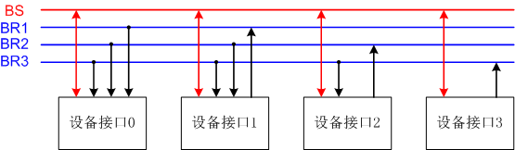
1.3 总线的仲裁方式
自举分布式仲裁方式
不需要集中的总线仲裁器
每个设备优先级固定，各设备根据优先级使用总线
图：BR1、BR2、BR3分别是设备1、设备2和设备3的总线申请，BS是总线忙信号，设备0只有在BR1、BR2、BR3都没有申请并且BS表示不忙时才能使用总线（将BS置成有效）

Slide 27
1.3 总线的仲裁方式
冲突检测分布式仲裁方式--CSMA/CD
设备先查总线是否空闲，若是，立即使用总线（置总线忙）
冲突：两个设备同时检查到总线空闲并同时使用总线的现象
传输流程
首先侦听总线，以检测是否发生冲突
若无冲突，开始传输
如发生冲突，两个设备都停止传输，延迟一个随机时间后再重新侦听
一般用于网络通信，如以太网
先听后发；边发边听；冲突重发
Notes:
先听后发；边发边听；冲突重发

Slide 28
1.3 总线的仲裁方式
并行竞争分布式仲裁方式
基本思想：
每个设备都有唯一的仲裁号
设备申请总线时，主设备将仲裁号发送到仲裁线上；
仲裁号将用在并行竞争算法中
每个设备根据仲裁算法决定在一定的时间段后占用总线还是撤销仲裁号
较为复杂但有效的总线仲裁

Slide 29
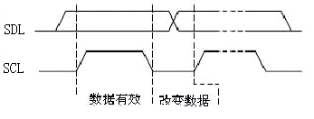
举例：I²C
PHILIPS 开发了一种用于内部IC控制的简单的双向两线串行总线I²C(Inter-Integrated Circuit )
最高速率100Kbps，25英尺，最多可支持127个设备
主控制器1
受控制器1
SDL
SCL
主控制器2
受控制器2
SDL 线上的数据必须在时钟的高电平周期保持稳定。数据线的高或低电平状态只有在SCL 线的时钟信号是低电平时才能改变。
数据线
时钟线
Notes:
SDL: Serial Data Line
SCL: Serial Clock Line

Slide 30
I²C
I2C总线设计成多总线结构，不同结点中的任何一个可以在不同的时刻起到主控制器的作用，总线上不存在一个全局的主控制器在SCL产生时钟信号。当输出信号时，主控制器就同时驱动SDL和SCL信号。
当总线空闲时，SDL和SCL都保持高电平。主控结点在传输数据的时候，必须监听总线状态。如果主控结点收到了不同于它要传输的值时，它就知道数据发送过程中发生了冲突。
d₇
d₁
d₀
0: 主控器到受控器
1: 受控器到主控器
设备地址
读写

Slide 31
I²C
总线对每一个报文进行仲裁。“0”是显性传输，“1”是隐形传输。在发送时，发送结点监听总线，如果结点试图发送一个逻辑1，但却监听到总线上是一个逻辑0时，它会立即停止发送。
在许多情况下，仲裁在传输地址部分时完成。但是，仲裁也可以在数据部分继续。如果两个站点都试图向同一地址发送相同数据时，那么之间不会相互影响且最后都会成功发送报文。

Slide 32
I²C
I2C总线主控器状态机
开始
发送地址
空闲
地址, 1 读
地址, 0 写
开始
开始
停止
得到数据
发送数据
停止
数据读
数据写
例1：
S
7位地址
0
数据
数据
P
例2：
S
7位地址
1
数据
P
例3：
S
7位地址
0
数据
S
7位地址
1
数据
P
Notes:
Start: 1->0
Park: 0->1
P和S必须成对出现

